Slide 1
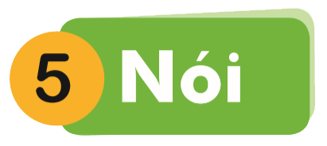
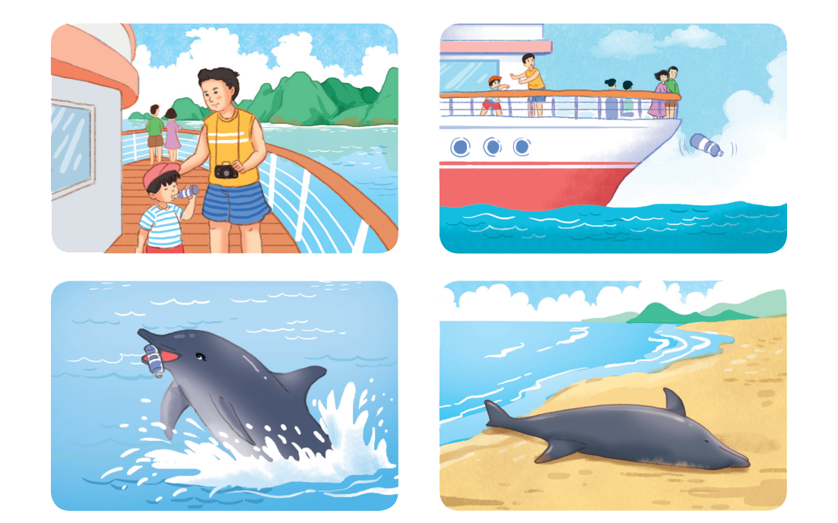
Bảo vệ môi trường

Slide 2
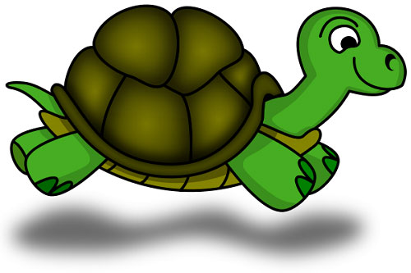
Đầu rắn, đuôi rắn
Mình ẩn trong mai
Nhưng lại có tài
Chạy nhanh hơn thỏ?
Con rùa

Slide 3
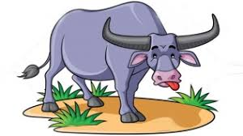
Con gì ăn cỏ
Đầu có 2 sừng
Lỗ mũi buộc thừng
Kéo cày rất giỏi
Con trâu

Slide 4
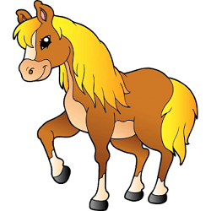
Con gì bốn vó
Ngực nở bụng thon
Rung rinh chiếc bờm
Phi nhanh như gió?
Con ngựa

